Slide 1
AutoML
Aprendizaje de máquina automático

Slide 2
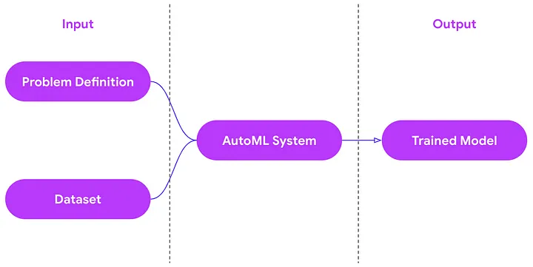

Slide 3
AutoML
Automated machine learning (AutoML) toma la definición del problema y los datos de entrenamiento, y genera un modelo de aprendizaje automático entrenado listo para su implementación. Por ejemplo, si se le da una tarea de clasificación de imágenes, toma el conjunto de datos de imágenes de entrenamiento como entrada y produce un modelo de clasificación de imágenes entrenado.
Los pasos que AutoML intenta automatizar pueden incluir preprocesamiento de datos, creación de características, selección de modelos, ajuste de hiperparámetros, búsqueda de arquitectura neural, entrenamiento de modelos, inferencia en datos de prueba.

Slide 4
AutoML
En resumen, el aprendizaje automático automatizado (AutoML) trata de cerrar la brecha entre los diversos modelos de aprendizaje automático sofisticados y las técnicas de entrenamiento disponibles hoy en día y los problemas del mundo real que podrían resolver, proporcionando soluciones end-to-end de manera automatizada.

Slide 5
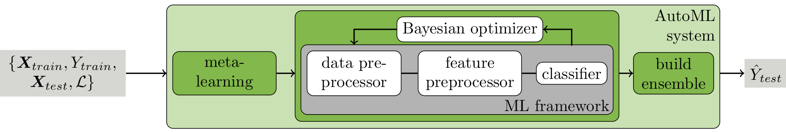
Auto-sklearn
import autosklearn.classification
cls = autosklearn.classification.AutoSklearnClassifier()
cls.fit(X_train, y_train)
predictions = cls.predict(X_test)

Slide 6
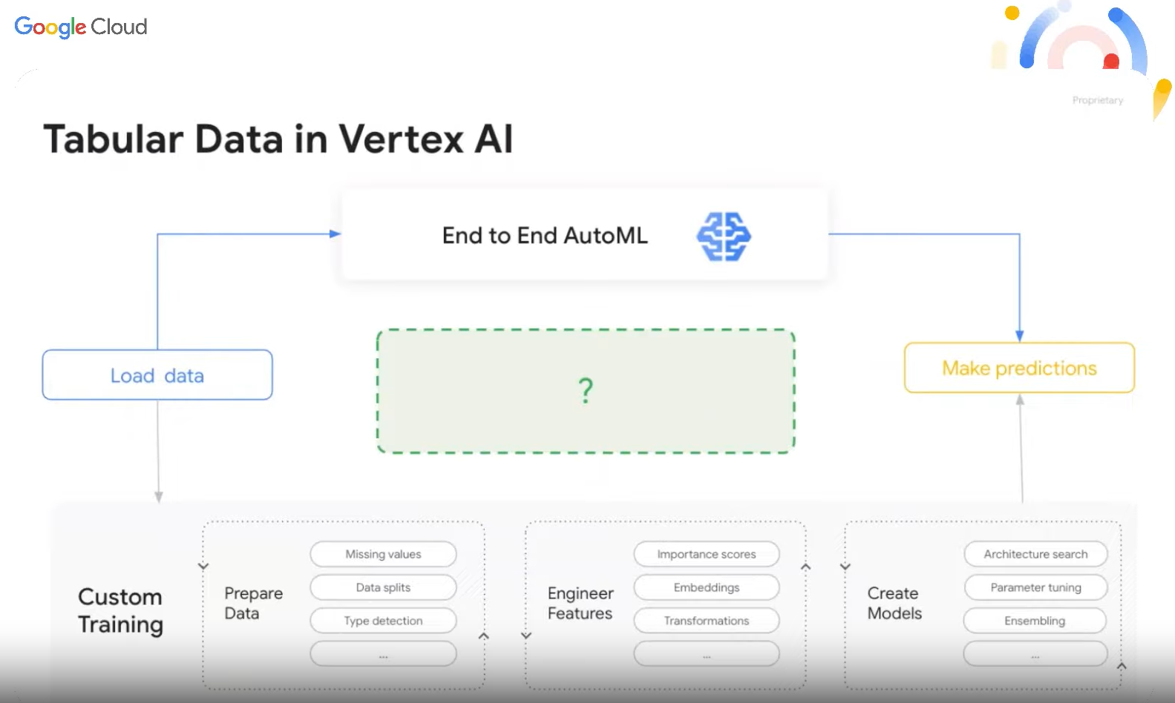

Slide 7
GitHub TabPFN
Notebook TabPFN Demo
GitHub Auto-sklearn
Ejemplos Auto-sklearn

